Slide 1
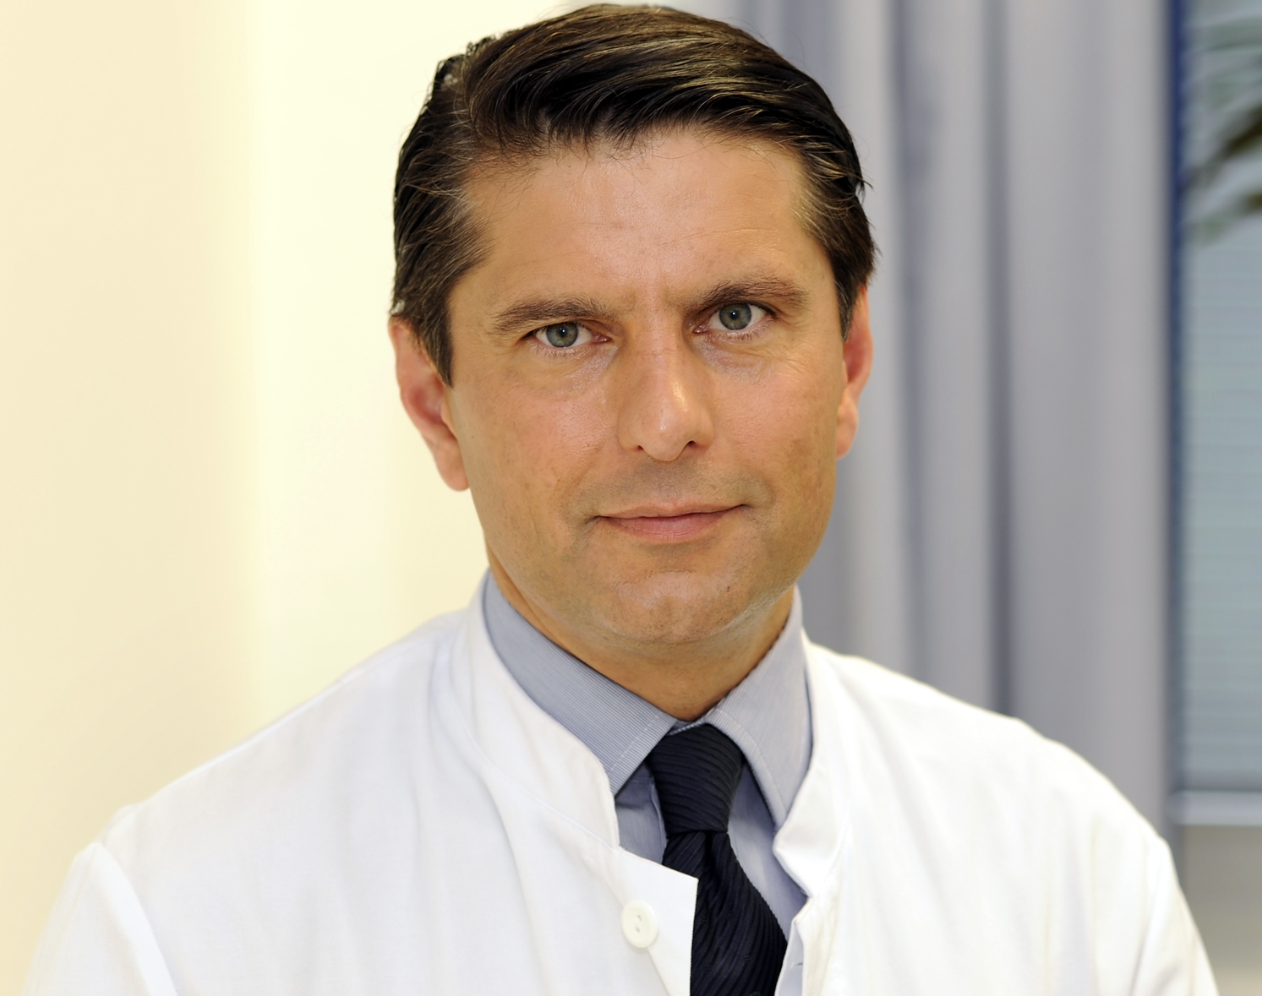
Save the Date
21. marts 2024
Tiltrædelsesforelæsning og forskningsseminar
Adjungeret professor Michael Strupp
og det vestibulære forskningsteam
Universitetsklinik for Flavour, Balance og Søvn
Øre-Næse-Hals-kirurgisk Afsnit
Regionshospitalet Gødstrup

